Slide 1
4.1 实数指数幂
第四章 指数函数与对数函数

Slide 2
回顾知识 复习导入
知
识
点
答
案

Slide 3
回顾知识 复习导入
问
题
答
案

Slide 4
回顾知识 复习导入
扩
展
结
论

Slide 5
动脑思考 探索新知
概 念
；
；
．
1
运算法则成立的条件是，出现的每个有理数指数幂都有意义．
2
可以证明，当p、q为实数时，上述运算法则也成立．

Slide 6
巩固知识 典型例题
（2）首先要把根式化成分数指数幂，然后再进行化简与计算.

Slide 7
巩固知识 典型例题
化简要依据运算的顺序进行，一般为“先括号内，再括号外；
先乘方，再乘除，最后加减”，也可以利用乘法公式．

Slide 8
运用知识 强化练习
练习4.1.2
练
习

Slide 9
动脑思考 探索新知
概 念

Slide 10
巩固知识 典型例题
再用描点法做出函数的图像
1
函数
y
=
x
3
的定义域为
R
，函数
y
=
x
2
的定义域为
[
0
,
+∞
)

Slide 11
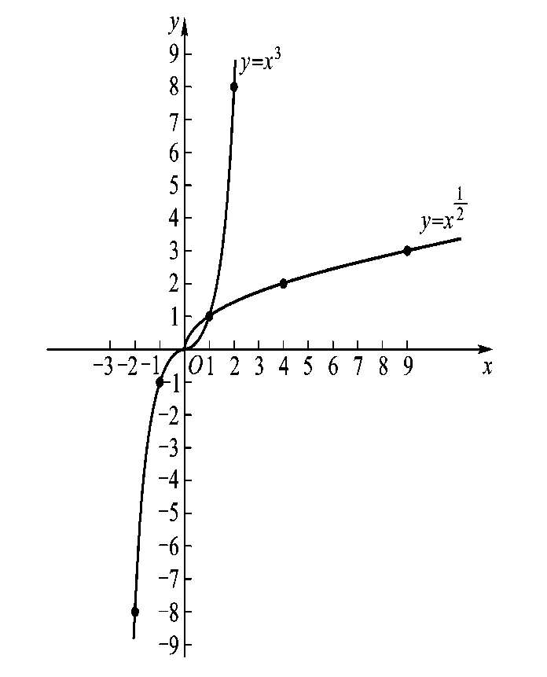
巩固知识 典型例题
这两个函数的定义域不同,
在定义域内它们都是增函数．
两个函数的图像都经过坐标
原点和点(1,1)．
总
结

Slide 12
巩固知识 典型例题

Slide 13
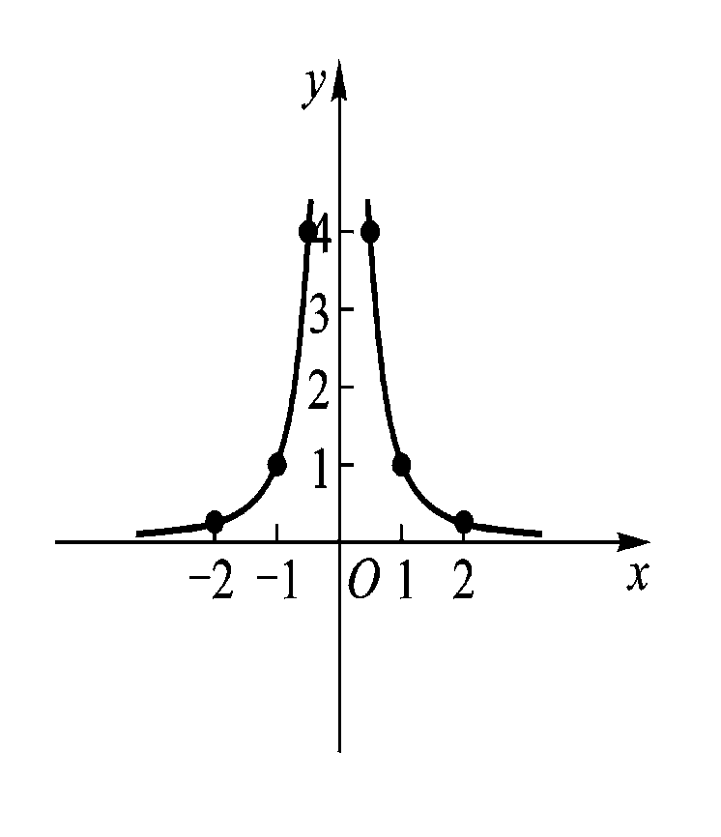
巩固知识 典型例题
总
结

Slide 14
整体建构 理论升华
1
2

Slide 15
运用知识 强化练习
练习4.1.3
练
习

Slide 16
归纳小结 自我反思
1. 你学习了哪些内容？
2. 你会解决哪些新问题？
3. 在学习方法上你有哪些体会？

Slide 17
布置作业 继续探究
阅 读
教材章节4.2
书 写
1.运算
2.求定义域

Slide 18
再 见

